Slide 1
Moniresistentin mikrobin kantajuuden vaikutus antibioottihoidon valintaan
Alueellinen koulutuspäivä 4.10.23
Emmi Puusti sisätautilääkäri ja infektiolääkäri
OYS, infektioyksikkö

Slide 2
Moniresistentit mikrobit
Tavallisia bakteereja, mutta omaavat erityisiä resistenssiominaisuuksia → joudutaan siksi hoitamaan laajakirjoisemmilla, huonommin siedetyillä tai teholtaan heikommilla antibiooteilla
Turhaan annetut antibioottihoidot ja liian laajakirjoisten antibioottien käyttö tuhoaa antibiootille herkkiä bakteereja potilaan elimistöstä ja jäljelle jää resistentimpiä bakteereja
Esim. toistuva VTI:n hoito vain virtsan hajun perusteella→ selekoi resistentteja kantoja
Virustautien (esim. keuhkoputken tulehdus) hoitaminen turhaan antibiootilla
Streptokokin aiheuttamien tauteja hoitaminen laajakirjoisella antibiootilla penisilliinin sijaan

Slide 3
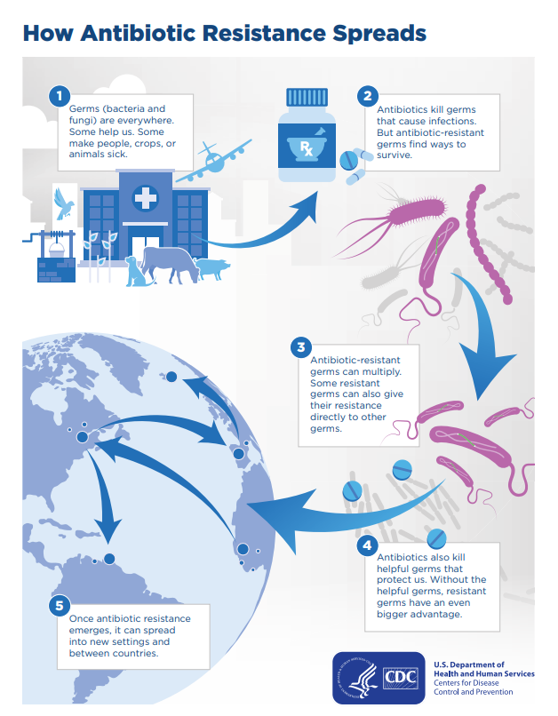

Slide 5
Moniresistentit mikrobit
MRSA : Metisilliinille resistentti Staphylococcus aureus
ESBL : Extended spectrum betalactamase -kannat ovat laajakirjoista beetalaktamaasia tuottavia enterobakteereita
CPE : Enterobacteriaceae-heimon bakteereita, tuottavat beetalaktamaasia mikä hajottaa kefalosporiinien lisäksi karbapeneemejä
VRE: Vankomysiinille resistentti enterokokki (E. faecalis tai E. faecium)
Moniresistentit gram-negatiiviset sauvat käsitteenä sisältää ESBL-, CPE-, moniresistentit Acinetobacter- ja moniresistentit Pseudomonas aeruginosa-kannat
MRSA: IHO, LIMAKALVOT
ESBL, CPE, VRE: VIRTSATIET ja SUOLISTO

Slide 6
Antibioottiresistenssi ja kuolleisuus

Slide 7
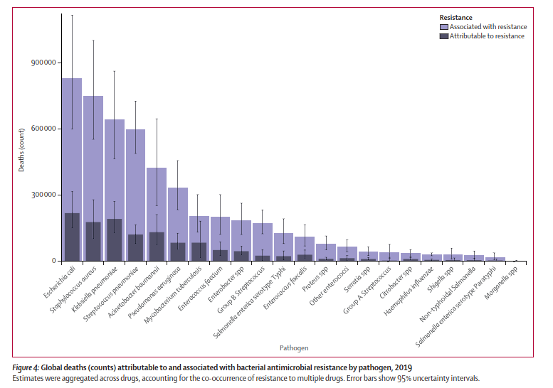
Resistenssien mikrobien aiheuttama kuolleisuus

Slide 8
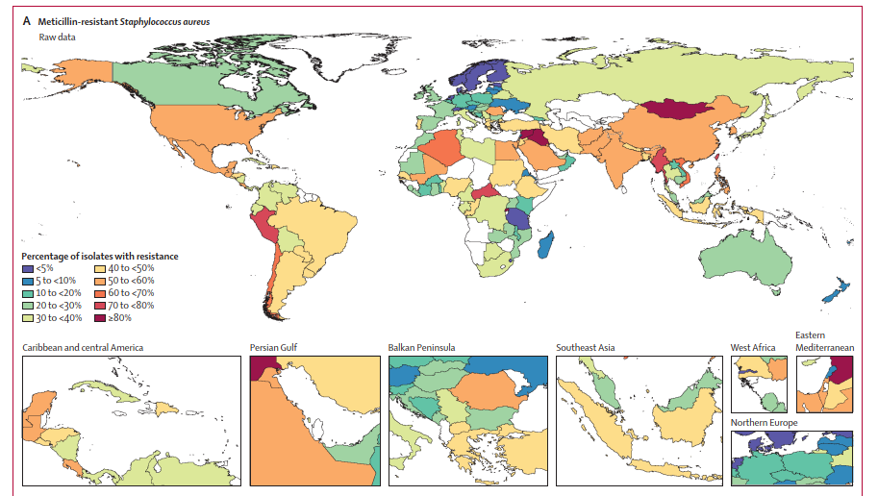

Slide 9
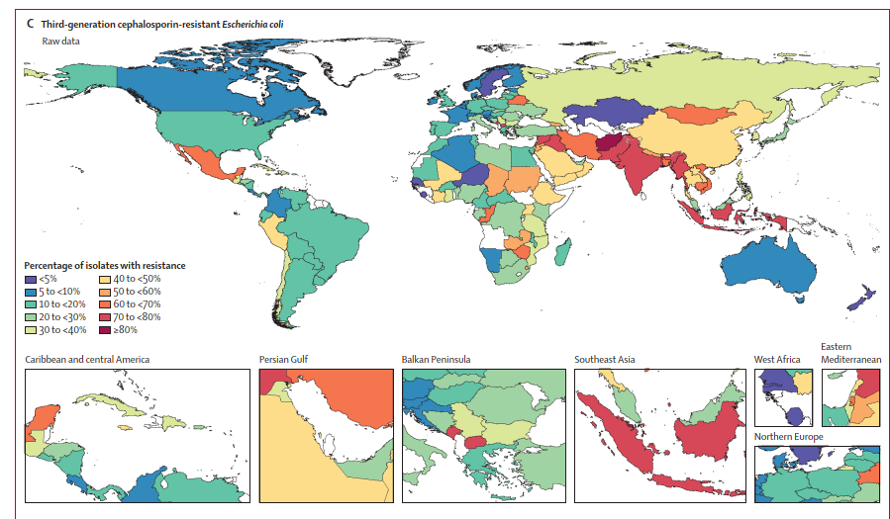

Slide 11
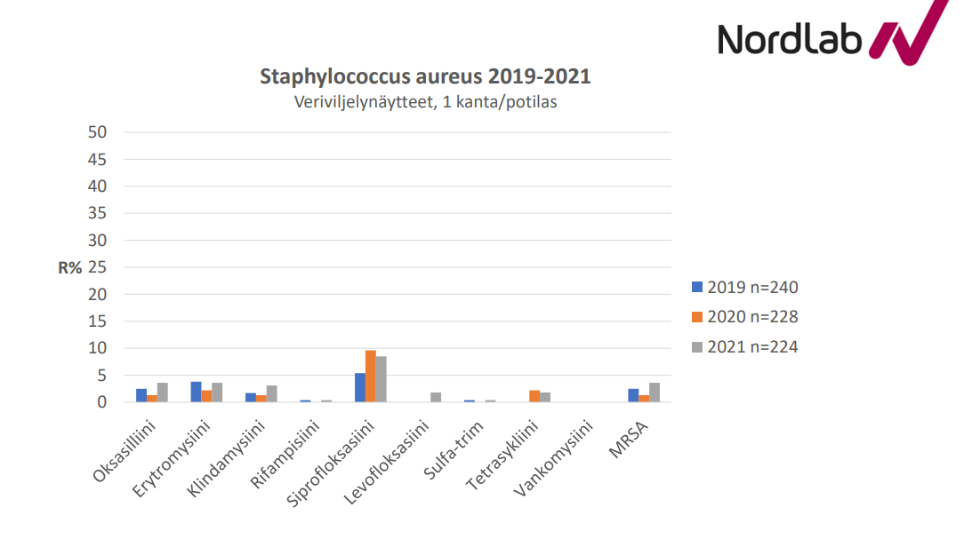
Resistenssitilanne Pohteen alueella
Kloksasilliini herkkyys hyvä stap aureuksella (=oksasilliiniherkkyys)

Slide 12
Resistenssitilanne Pohteen alueella
Kloksasilliini herkkyys hyvä stap aureuksella (=oksasilliiniherkkyys)

Slide 13
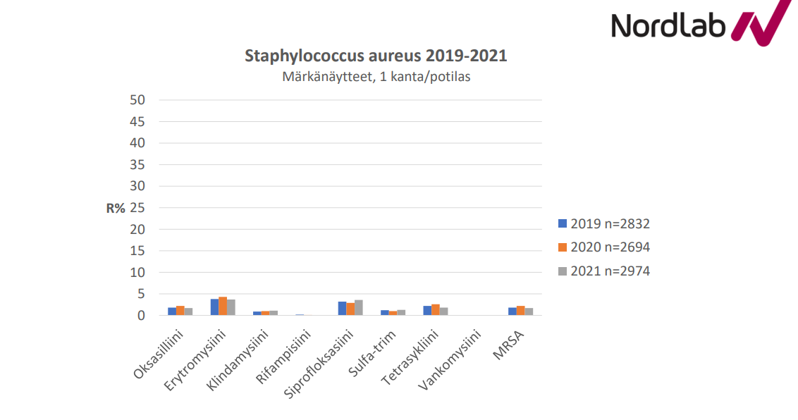

Slide 14
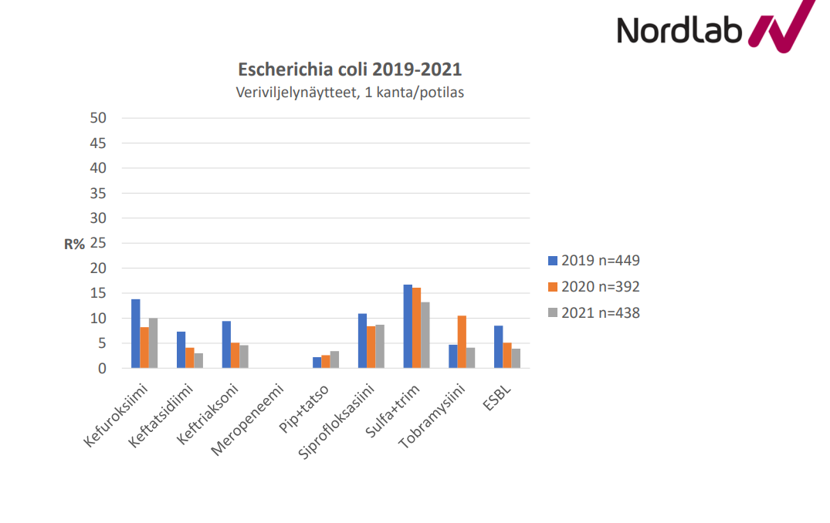

Slide 15
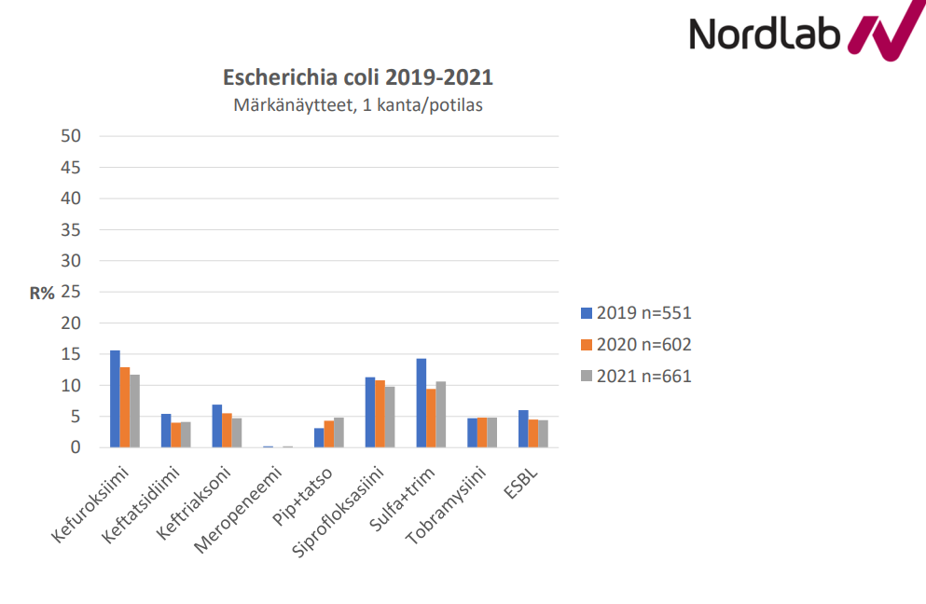

Slide 16
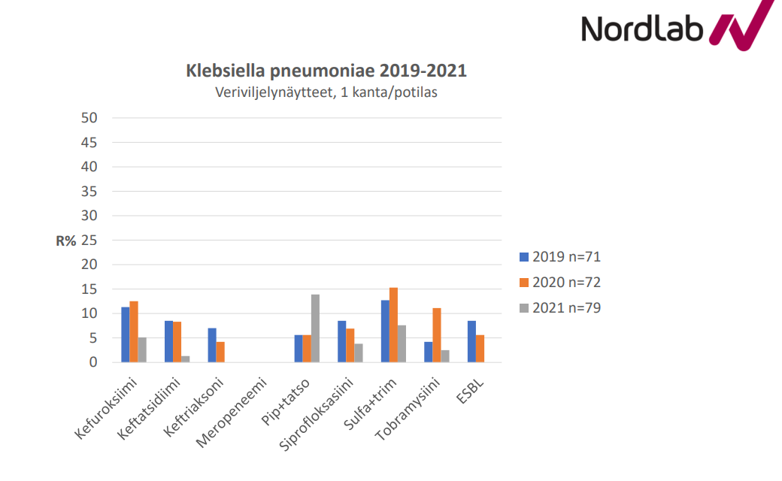
Klebsiella pneumoniaen herkkyys pip-tazolle menossa huonoon suuntaan!!

Slide 17
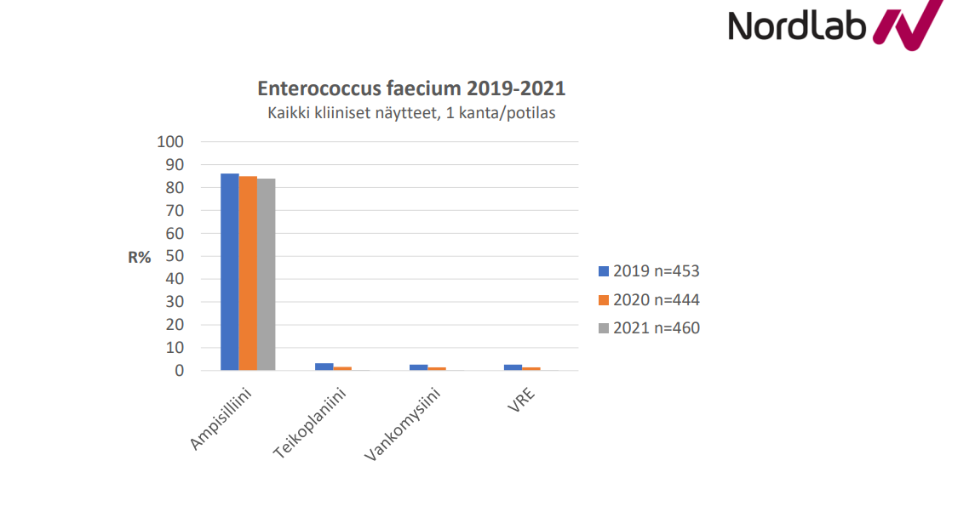

Slide 18
Moniresistentin mikrobin kantaja
Henkilö, jolta löytyy moniresistentti mikrobi
Kantajuus voi löytyä
Seulonnan tuloksena esim. ulkomailta tulevalta potilaalta sairaalasiirron jälkeen
Infektionäytteistä (PLV, haavat, abskessit)
Löydöksestä ilmoitetaan infektioyksikköön ja hygieniahoitaja merkitsee potilaan MMKR-rekisteriin
tulee punainen merkintä Eskoon vasemmalle ylös ja riskitietoihin
Kantajuus voi jatkua vuosia tai se voi hävitä jos potilas ei saa antibiootteja
Potilaasta voidaan ottaa uudet seulontanäytteet ja jos ne negatiiviset toistetusti niin merkintä poistetaan rekisteristä

Slide 19
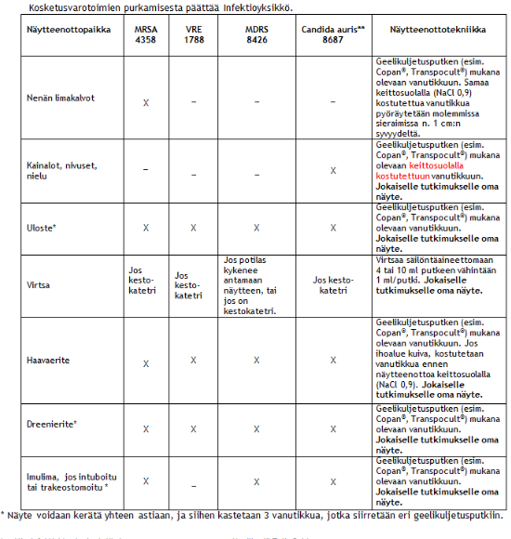
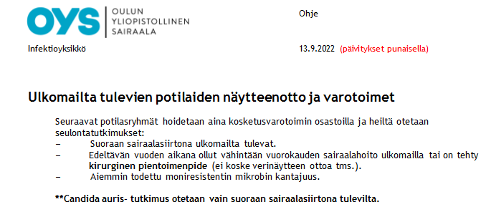

Slide 20
MRSA
Metisilliinille resistentti Staphylococcus aureus
mecA- tai mecC-geeni
Tuottaa penisilliiniä sitovaa proteiinia→ beetalaktaamit eivät sitoudu
Resistentti penisilliineille, karbapeneemeille, kefalosporiineille
Voi olla herkkä klindamysiinille, levofloksasiinille, sulfa-trimetopriimille
Yleensä on herkkä vankomysiinille ja linetsolidille
Voi aiheuttaa mm. ihoinfektiota, märkärupea, leikkausalueen infektioita (aivan samalla tavalla kuin tavallinen S. aureus)
Voi levitä sairaalassa potilaasta toiseen henkilökunnan käsien välitykselle
OYS:ssa kosketusvarotoimet

Slide 21
ESBL ja CPE
Tuottavat erilaisia antibiootteja pilkkovia entsyymejä
ESBL pilkkoo kefalosporiinit ja penisilliinit
CPE pilkkoo myös karbapeneemit
Suolistobakteereita
E. coli ja Klebsiella-kantoja
Voivat aiheuttaa mm. virtsatieinfektioita (erityisesti ESBL E. coli), vatsan alueen infektioita (umpilisäkkeen tai sappirakon tulehdusta) ja vakavia yleisinfektioita
Lievän VTI:n hoitoon voi tehota molemmilla nitrofurantoiini ja fosfomysiini
ESBL-kantoihin saattaa tehota myös amoksisilliini-klavulaanihappo ja pivmesillinaami
CPE-kantoihin jää jäljelle lähinnä iv lääkkeitä

Slide 22
ESBL ja CPE
ESBL ja CPE voivat levitä sairaalassa potilaasta toiseen henkilökunnan käsien välitykselle tai ne voi saada ulkomaan matkalta saastuneen ruuan tai juoman välityksellä (tai ulkomailta sairaalahoidossa)
ESBL-bakteereita esiintyy eniten Kaakkois- ja Keski-Aasiassa ja laajalti Afrikassa (siellä yleinen ravintoeläimissä, kasteluveden saastuttamissa ruoka-aineissa ja luonnonvesissä)
Etenkin ulkomailta saatu bakteerikanta voi puhdistua suolistosta itsekseen
OYS:ssa kosketusvarotoimet ESBL Klebsiella- kannoilla sekä CPE-kannoilla
ESBL E. colin suhteen tavanomaiset varotoimet (kuten kaikkien potilaiden kohdalla!)

Slide 23
VRE
Vankomysiinille resistentti enterokokkibakteeri (E. faecalis tai E. faecium)
Taudinaiheuttamiskyky on pieni → aiheuttaa infektioita lähinnä potilaille, joiden vastustuskyky on alentunut
Tavallisin enterokokkien aiheuttama infektio on virtsatietulehdus
Sairaalahoidossa oleville potilaille voi aiheuttaa myös esimerkiksi haavainfektion tai vakavan yleisinfektion
Johtaa yleensä ulostekantajuuteen
Voi levitä sairaalassa potilaasta toiseen henkilökunnan käsien välitykselle
Kosketusvarotoimet

Slide 24
Kosketusvarotoimet
Hygieniahoitajat kertovat niistä kohta tarkemmin!

Slide 25
Antibioottihoito
Moniresistenttien bakteerien kantajuutta ei hoideta antibiootilla
Paitsi MRSA häätöhoitoja voidaan tietyin edellytyksin tehdä
Antibiootilla ei saa saada poistettua potilaan ESBL- tai CPE- kantoja potilaan elimistöstä (suolistosta, virtsasta, keuhkoista jne)

Slide 26
Antibioottihoidon valinta
Infektiofokus on pyrittävä selvittämään aktiivisesti
Onko resistentti bakteeri nimenomaan aiheuttamassa infektion?
Potilaalla voi olla tavallisen herkän bakteerin aiheuttama infektio, vaikka onkin resistentin bakteerin kantaja
Esim. ihmisellä voi olla MRSA-kantajuus, mutta pneumonian voi aiheuttaa tavallinen herkkä pneumokokki (Streptococcus pneumoniae)
Toisaalta haavainfektion tai ruusun aiheuttajana syynä voi olla juurikin MRSA

Slide 27
Antibioottihoidon valinta
Vilkaise Weblabista aikaisempien näytteiden herkkyyksiä
Jos potilas on septinen/infektiofokus on epäselvä niin kantajuudella on vaikutusta antibiootin valintaan
MRSA kantajuus → lisätään hoitoon vankomysiini (kefuroksiimi tai kloksasilliini pelkästään ei siis käy)
ESBL kantajuus → empiirisesti meronem 1g 1x3 iv
CPE kantajuus → kefuroksiimin lisäksi kolistiini 4,5 milj IU x 2, alkuannos 9 milj IU
VRE kantajuus → vankomysiini ei toimi → tilalle linetsolidi 600mg 1x2 po tai iv (ja toisena antibioottina esim. kefuroksiimi tai piperasilliini-tatsobaktaami)

Slide 28
Antibioottihoidon valinta
Erityisesti jos infektion aiheuttaa moniresistentti gram negatiivinen sauva (ESBL, CPE, Acinetobacter- tai moniresistentti Pseudomonas aeruginosa) hoidosta tulee kallista ja vaikeaa ja tiettyjen antibioottien saatavuus voi olla heikko
Hoida aina herkkyysmäärityksen mukaisella antibiootilla
Antibioottiopas saattaa auttaa!

Slide 30
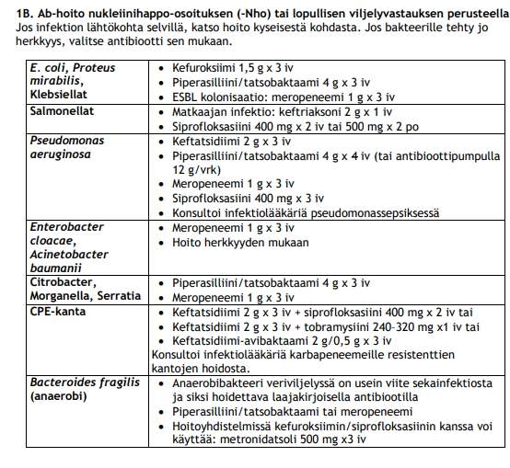
Antibioottihoidon valinta

Slide 31
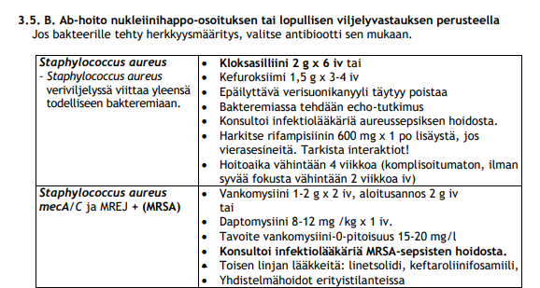

Slide 32
Jos antibioottiopas ei auta ja keskellä yötä on hätätilanne
Ongelmaksi voi näissä tulla antibiootin saatavuus Suomessa, mutta jos on hätätilanne niin täältä voi löytyä ideoita.

Slide 33
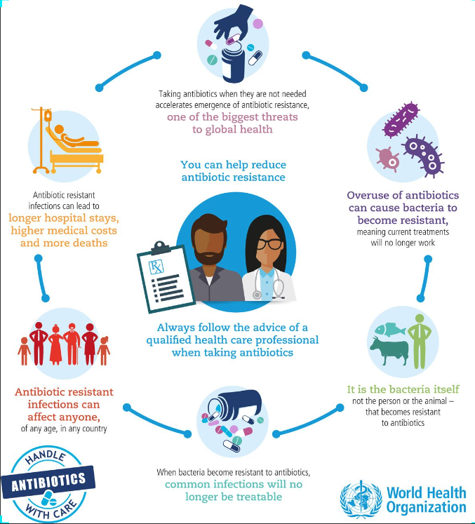

Slide 34
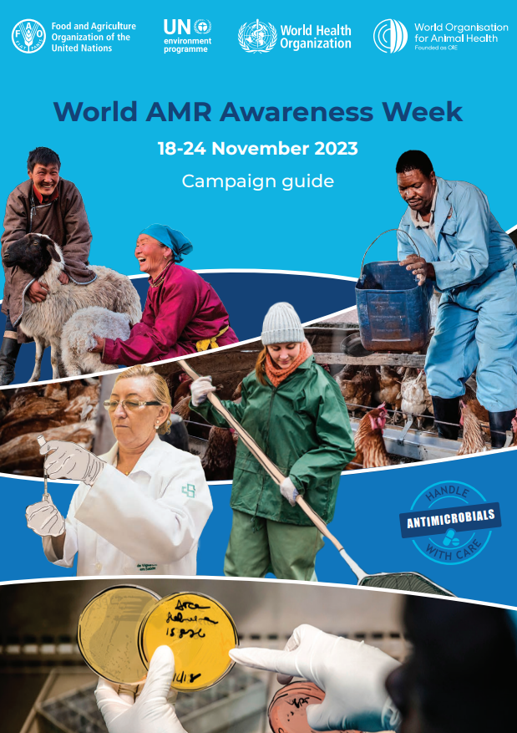
KIITOS!

